Slide 1
Créer des plans de formation
en utilisant des principes didactiques

Slide 2
Principes Didactiques
Visibilité
Graduel
l'intérêt
Répétition
Activation
Différenciation
L'integration
Limité
L'utilisation de ces principes créera plus :​ Indépendance Support de la langue Efficacité d'apprentissage

Slide 3
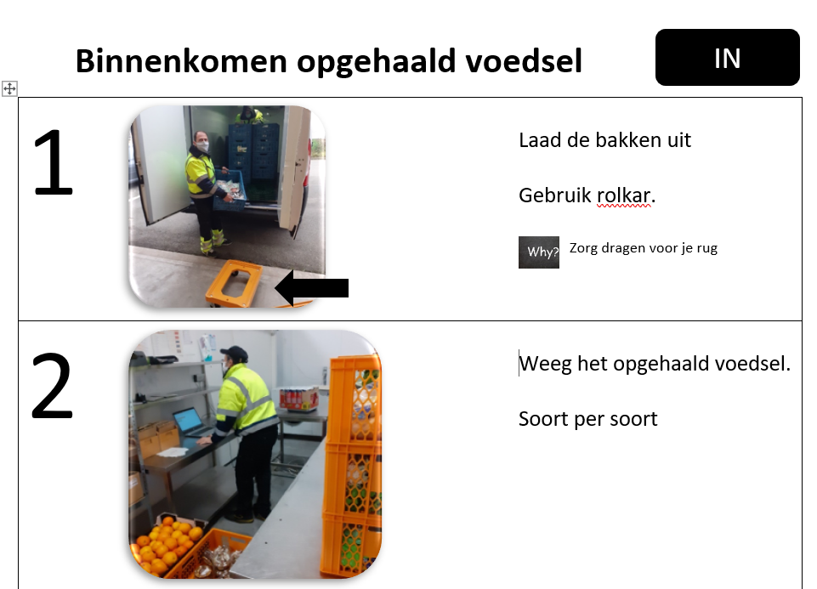
Visibilité
Graduel
l'intérêt
Limité
Répétition
Activation
l'intégration
Différenciation
Utilisez des images dans vos supports de formation. Ils montrent ce qui est nécessaire. Les flèches aident à montrer le mouvement
Notes:
Woord en beeld combineren leidt tot beter leren uit onderzoek Dual Coding Theor doordat de info op 2 verschillende sporen in de hersenen gebruikt wordt, ander spoor voor taal als voor beeld.

Slide 4
Visibilité
Graduel
l'intérêt
Limité
Répétition
Activation
l'intégration
Différenciation
Assurez-vous que les images et le contenu sont reconnaissables, réalistes et plausibles.​ ​ Utilisez des termes que le personnel/les bénévoles connaissent.​ ​ Si possible, écrivez pourquoi l'action doit être effectuée
Notes:
Woord en beeld combineren leidt tot beter leren uit onderzoek Dual Coding Theor doordat de info op 2 verschillende sporen in de hersenen gebruikt wordt, ander spoor voor taal als voor beeld.

Slide 5
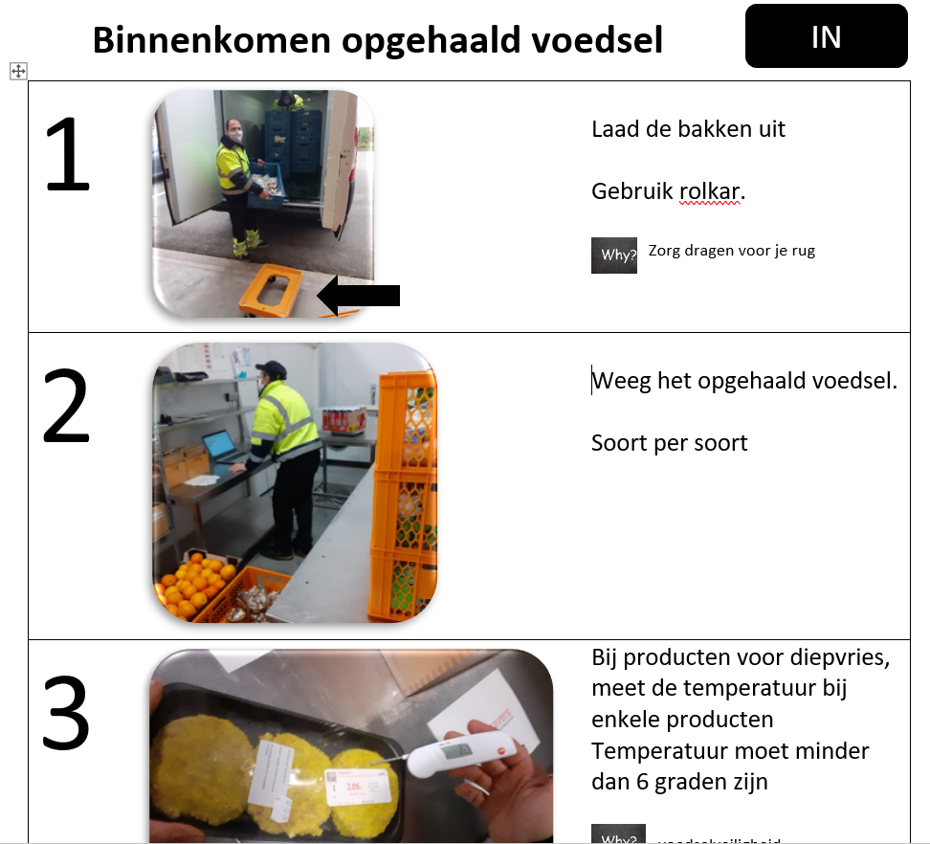
Visibilité
Graduel
L'intérêt
Limité
Répétition
Activation
L'intégration
Différenciation
Divisez la tâche en étapes gérables - ayez une image pour chacune Travailler avec des titres clairs
Notes:
Woord en beeld combineren leidt tot beter leren uit onderzoek Dual Coding Theor doordat de info op 2 verschillende sporen in de hersenen gebruikt wordt, ander spoor voor taal als voor beeld.

Slide 6
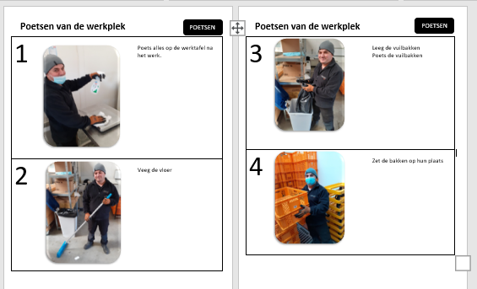
Visibilité
Graduel
L'intérêt
Limité
Répétition
Activation
L'intégration
Différenciation
Soyez bref et concis, réduisez au minimum les étapes et les explications
L'idéal est un maximum de 2 pages

Slide 7
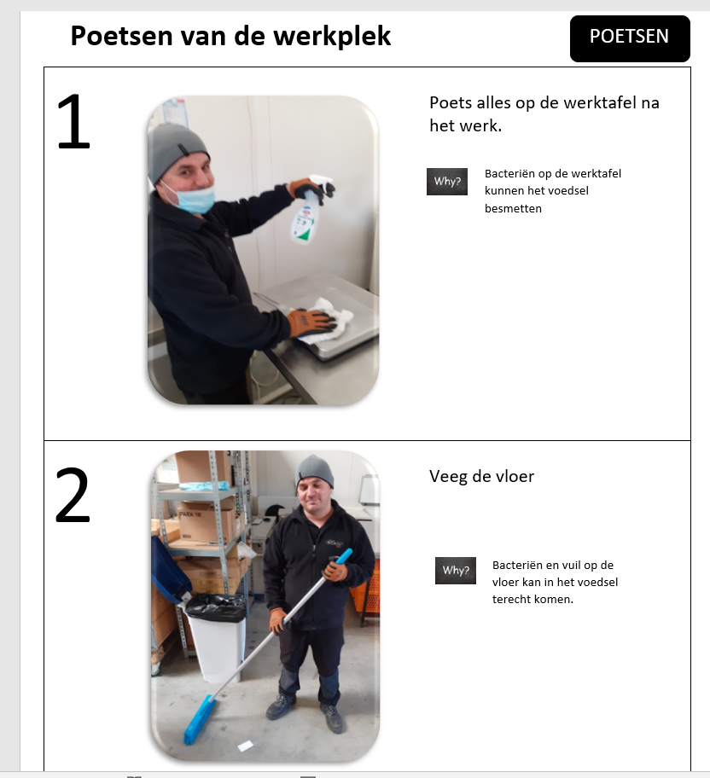
Visibilité
Graduel
L'intérêt
Limité
Répétition
Activation
L'intégration
Différenciation
Si l'action est importante, vous pouvez répéter le titre et l'instruction

Slide 8
Visibilité
Graduel
L'intérêt
Limité
Répétition
Activation
L'intégration
Différenciation
Utilisez un langage actif.​ ​Envisagez de créer une liste de contrôle que les employés peuvent utiliser pour voir dans quel ordre les choses se passent

Slide 9
Visibilité
Graduel
L'intérêt
Limité
Répétition
Activation
L'intégration
Différenciation
Utilisez des mots qui sont utilisés régulièrement sur le lieu de travail
Afficher s'il existe des liens vers différents processus

Slide 10
Visibility
Gradual
Interest
Limited
Repetition
Activation
Integration
Differentiation
Work with different step-by-step plans if necessary
let employees choose whether or not they want to work with a step-by-step plan.

Slide 11
Want to know more?
Do you want to learn more about this?
VONST offers training in giving technical instructions in the workplace, where we learn and practice this thoroughly.
Check out our website for more information about this

